Slide 1
中国贸促会商业行业委员会
贸 促 英 才
品牌策划与运营实训实践平台

Slide 2
目 录
CONTENTS
01
关于我们
02
政策背景
03
现状痛点
04
平台介绍
05
平台价值
06
资源优势

Slide 3
关于我们
PART 01
中国国际贸易促进委员会商业行业委员会
产教融合促进工作
品牌人才培育工作

Slide 4
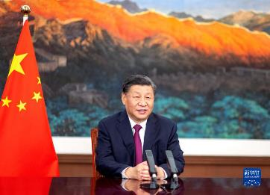
中国国际贸易促进委员会简称中国贸促会；英文名称为：China Council for the Promotion of International Trade，英文缩写为 CCPIT，成立于1952年5月。
1988年6月，国务院同意中国贸促会对外加挂“中国国际商会”的牌子。
中国贸促会是党中央领导的群团组织和国务院领导同志联系的贸易投资促进机构，由胡春华副总理分管。
对内作为参照公务员法管理的国务院直属机构。
对外作为国务院同意免于登记的全国性社会团体。
5月18日，国家主席习近平在庆祝中国贸促会建会70周年大会暨全球贸易投资促进峰会上发表视频致辞

Slide 5
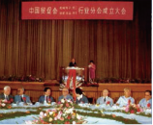
中国国际贸易促进委员会商业行业委员会，简称中国贸促会商业行业委员会（统一社会信用代码：Y11000004000030839），成立于1988年，是中国贸促会批准设立的全国性行业贸促机构，同时使用“中国国际商会商业行业商会”的名称。商业国际交流合作培训中心（统一社会信用代码：12100000717802107T），成立于2002年，是中央机构编制委员会办公室批准，国务院国资委举办的司局级事业单位。
目前，中国国际贸易促进委员会商业行业委员会、中国国际商会商业行业商会和商业国际交流合作培训中心合署办公，实行一套人马，三块牌子。
中国贸促会商业行业委员会重点面向服务业和消费品（含设计、制造、流通）领域开展工作，内设办公室、财务部、会员部、会展部、标准工作部、教育培训部（人才能力评价中心）和产教融合促进中心等7个职能部门，并根据行业发展需要设置若干专业机构和分支机构。
根据贸促机构“亦官亦民”的身份特点。
对内作为按照正局级事业单位管理的行业贸促机构。
对外作为免于登记的社会团体，具有独立法人资格。

Slide 6
国务院
中国贸促会（中国国际商会）
国务院国有资产监督管理委员会
中国贸促会商业行业委员会
（中国国际商会商业行业商会）
商业国际交流合作培训中心
合署办公，一套人马，三块牌子。

Slide 7
一、贸促系统服务贸易创新发展联系机制
二、国家级标准化服务业机构
国务院服务贸易发展部际联席会议
国家标准委印发了《关于84个标准化服务业试点项目验收评估合格的通知》（国标委发【2021】39号），由中国国际贸易促进委员会商业行业委员会承担的“中国国际贸易促进委员会商业行业分会标准化服务产业培育试点”项目以92分（满分100分）的高分获验收通过。
中国贸促会（贸促系统服务贸易创新发展联系机制）
联系机制秘书处：中国贸促会贸易投资促部贸易发展处
联系机制联络办公室：中国贸促会商业行业委员会
中国贸促会“贸促进字[2021]2号”文件，
明确了贸促系统服务贸易创新发展联系机制组织架构。

Slide 8
一、标准化服务
作为国家级标准化服务机构和全国贸促系统内首个专业开展标准化工作的机构，承担中国标准化协会服务贸易分会秘书处，担任标准化信息共享战略联盟副理事长单位，标准化工作具有“亦官亦民”、行业渗透深入和国际联络广泛三大特色。聚焦“团体标准化+国际标准化”双驱发展，以“中国服务标准化、中国标准国际化”的新路径，形成 “标准制修订、标准化课题研究、标准化技术组织参与、标准化平台运营、标准化国际交流合作、标准化普及教育”六位一体的标准化综合服务体系。围绕新技术、新产业、新业态、新模式，已主持和参与研制国际、欧洲、国家、行业、团体和地方标准百余项。成为中国牵头服务贸易国际标准最多的机构。
二、 信息咨询服务
承担“中国贸促会营商环境监测中心”职能，建立行业投资环境信息采集监测体系，发布投资环境评价报告；收集、整理、传递和发布经贸信息；承办中外经济技术合作项目的评估和可行性研究工作；向国内外有关企业和机构提供经贸信息、咨询和资信调查等各类服务；承接有关政府主管部门、国内外有关企业和机构委托的研究课题；与高等院校和研究机构合作，建设“国际经贸规则与标准研究基地”网络体系。
《在线住宿平台酒店预售服务规范》团体标准
《酒店收益管理人员职业能力要求》团体标准
牵头单位：携程集团
牵头单位：美团点评集团

Slide 9
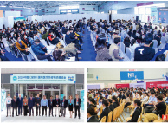
三、会议展览服务
主办中国国际教育行业博览会、中国国际电商产业博览会、中国国际医疗防疫物资展览会、中国国际乐器交流博览会、中国商品（印度孟买）展览会、印度尼西亚国际消费类电子展览会、国际电子设计创新展览会等展览活动；主办亚洲营销峰会暨中国品牌全球化论坛、中国营销大会、中国商协会大会、中国文化创意产业发展论坛、全国会展业产学合作论坛、中国国际服务贸易交易会RCEP电子商务国际合作专题论坛、中国跨境电商高质量发展论坛、中国管理体系标准化论坛等会议论坛活动；组织国内企业赴美国、英国、法国等国家参加微波电子系列展会、消费品等行业展会；承办亚洲营销联盟理事会、国际标准化组织技术委员会年会、中国服务贸易标准化论坛及合格评定服务贸易标准化论坛等活动；承担贸促系统服务贸易创新发展联系机制联络办公室职能，承担中国国际商会商业行业商会智慧会展产业委员会、商务会展产业委员会秘书处工作
四、国际联络服务
在印尼、新加坡、孟加拉国、斯里兰卡、马来西亚等国设立驻外代表处（或联络处），担任国际商会（ICC）中国国家委员会市场营销与广告委员会副主席单位和亚洲营销联盟（AMF）副主席，同时联络亚洲展览会议协会联盟（AFECA）、亚洲中小企业理事会（ACSB）、亚太服务业联盟（APSC）等国际组织；依托上述平台为有关企业和机构提供国际交流和国际合作的服务。

Slide 10
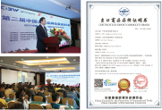
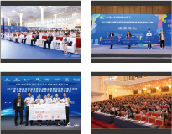
五、商事法律服务
设立中国贸促会（中国国际商会）经贸摩擦商业行业预警点，提供经贸摩擦预警与应对服务；设立中国贸促会/中国国际商会调解中心商业行业委员会，开展调解培训，提供商事调解服务；作为中国贸促会商事证明书的出证机构（编号：101号），提供商事认证服务。
六、质量品牌建设服务
承担中国贸促会“中国出口商品品牌评价”和“中国服务商评价”业务技术支持工作；承办中国好礼产业促进计划；组织企业参加全国“质量月”、商务部“诚信兴商宣传月”和全国用户满意工程等活动；组织中国企业品牌故事演讲比赛、推荐企业参加中国品牌价值评价；为有关企业和机构提供信用评价、品牌评价、品牌宣传推广、行业或国家级科技进步奖、企业管理创新成果及有关荣誉申报服务。
七、人才培训服务
运营全国现代服务业职业教育集团；推动国际贸易与服务业领域经营管理人才、专业技术人才和技能人才队伍建设；建立国际贸易、电子商务、会展管理、市场营销、数字经济、管理会计等领域的产学合作机制性平台；提供人才专业培训与评价服务，组织开展实训指导能力测评项目；组织全国高校商业精英挑战赛（CUBEC）系列活动，为经贸领域输送优秀储备人才；负责亚洲注册营销师（CPM Asia）认证项目在中国宣传推广与组织管理；承担新加坡营销商学院（MIS Business School）中国办公室的职能，开展中国与新加坡的国际教育交流与合作。

Slide 11
产业学院
（一）创新人才培养模式
（四）建设高水平教师队伍
专家团队指导，结合院校基础和实际情况定制化开发人才培养方案
大力推动科教融合，将研究成果及时引入教学过程，促进科研与人才培养积极互动，发挥产学研合作示范影响
（二）开发校企合作课程
（五）搭建产学研服务平台
开发高阶性、创新性和有挑战度的线下、线上、线上线下混合式、虚拟仿真实验教学和社会实践一流课程
青年专家计划，校企人才双向流动机制，推进教师激励制度探索，打造高水平教学团队
（三）打造实习实训基地
（六）提升专业建设质量
建设兼具生产、教学、研发、创新创业功能的校企一体、产学研用协同的大型实验、实训实习基地
建立跨学科专业研究和人才培养平台，深化专业内涵建设，提高专业建设标准化、国际化水平

Slide 12
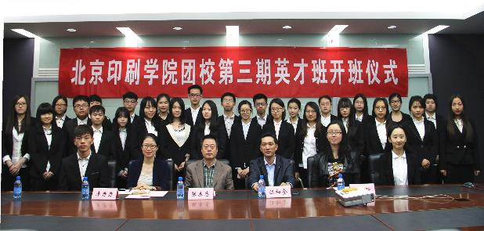
创新人才培养模式
贸促英才创新实验班
采取“理论+实践”双轮教学驱动模式。
结合院校基础和实际情况，联合制定人才培养计划。
人才培养方案由理论教学、认知演绎、虚仿实验、项目实训、竞赛实战、认证实习六个部分组成，从理论认知递进到实践创新，从而创新人才培养模式。

Slide 13
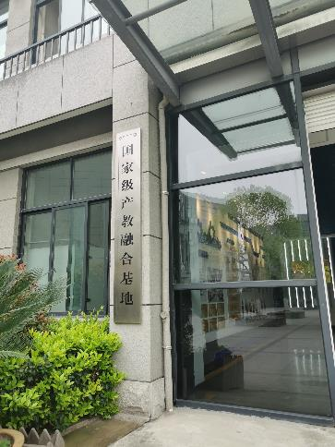
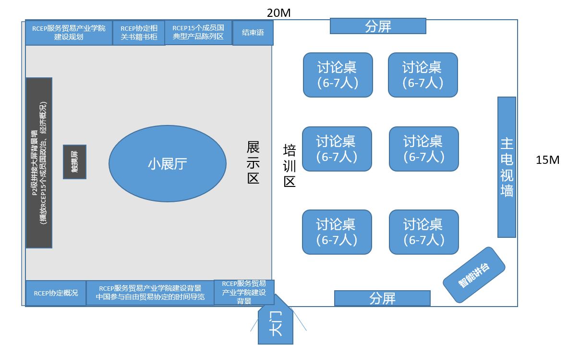
打造实习实训基地-实训室与展示中心
实训中心集合科研成果、国际交流与合作中心的经贸活动、教师发展中心的实战师资、教学中心的育人方案而提炼出同时具备符合紧扣时代、助力区域产业带的适合学生的实验（实训）项目。
实训中心以数字技术、开放共享、政行企校共建为指导思想，面向产业学院相关专业群所有专业及校内相关专业，建成一个硬件环境共享、软件环境先进、功能环境多元的综合性实习实训场所，同时面向行业、企业开放，服务本地产业发展，兼具打造国际、国内一流的产教融合实训基地。

Slide 14
产业学院
打造实习实训基地-实习基地
国际国内优秀企业实习及就业推荐
中国贸促会商业行业委员会共设7家驻外代表处（或联络处），会员企业3000家
中国贸促会共设有30个驻外代表处，23个行业分会，50个地方分会、1000多个支会和县级国际商会，拥全国会员企业近30万家

Slide 15
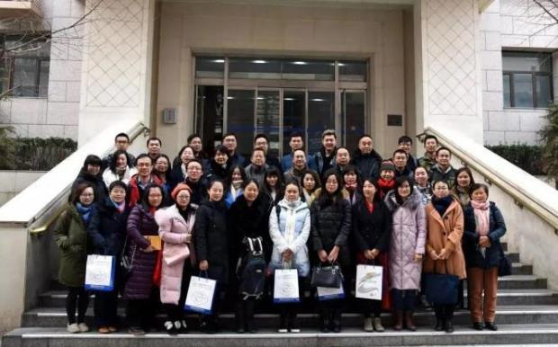
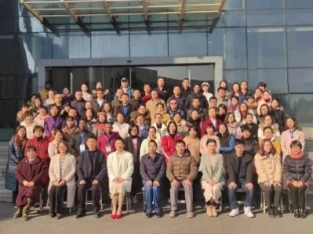
建设高水平教师队伍
全国商贸服务业青年专家计划自2016年开始实施，至今已发展培养青年专家百余人。旨在加大商贸服务业人才开发力度，探索和建立商贸服务业智库，深化产学研合作，同时提升高等学校商科类专业教师的专业教学能力、科研能力和服务社会与行业发展的能力。
构建“双师型”教师培养体系，提升教师的专业教学能力及服务行业的科研能力，面向营销、品牌、会展、国贸、创新创业、跨境电商等多个专业的“双师型”教师培训。

Slide 16
搭建产学研服务平台
设立“产教融合发展研究院”
遴选专家成立专家委员会，指导学校开展省级和国家级教育规划课题申报、教学成果奖建设和申报、本科专业评估等工作。
可将在研国家级项目的研究工作和研究团队设置在学校，学校可派驻教师参与项目研发
建立外国专家工作室
以区域经济社会发展重点需求为导向，引进外国专家（团队），对区域基础研究、重点产业、重点领域的发展具有支撑引领作用。
为科技创新、技术研发、管理改革等方面提供交流学习和人才培养平台。

Slide 17
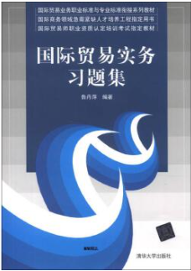
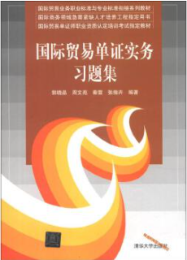
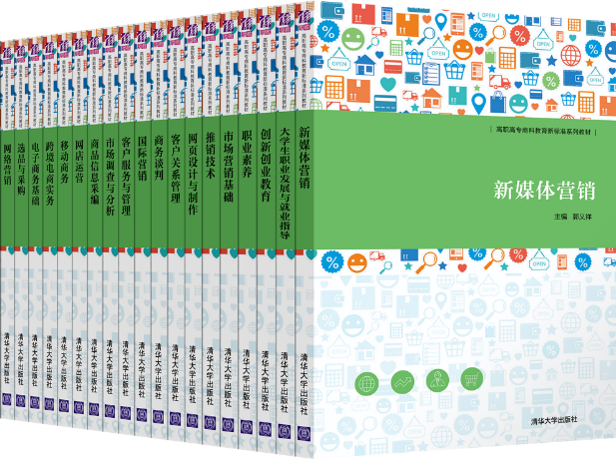
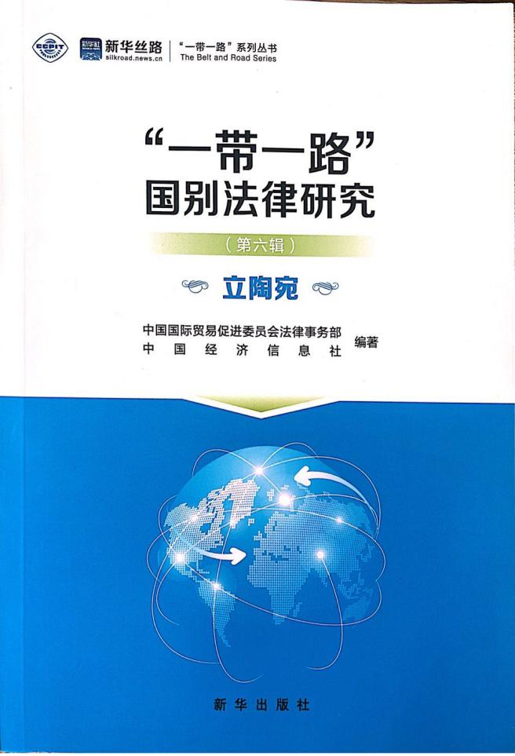
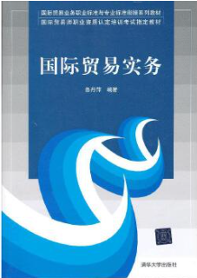
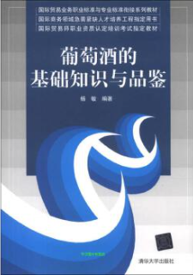
提升专业建设质量
1.专业群建设
2.课程与教材
课程资源开发
《新媒体直播》《跨境电商大数据分析》 《跨境电商网络营销》《跨境电商实务》《跨境直播运营》《B2B国际站》
02
04
开发新型活页式教材及配套资源
研制专业核心课课程标准
RCEP相关案例集开发
《跨境电商实训项目汇编》《RCEP原产地规则案例集》《RCEP国别间合作案例集》
建设精品在线开放课程
开发新一代专业群教学资源库
教材开发
面向市场营销、电子商务、物流管理、旅游类和会计类专业等商科领域，目前已陆续出版教材十余本。
01
03

Slide 18
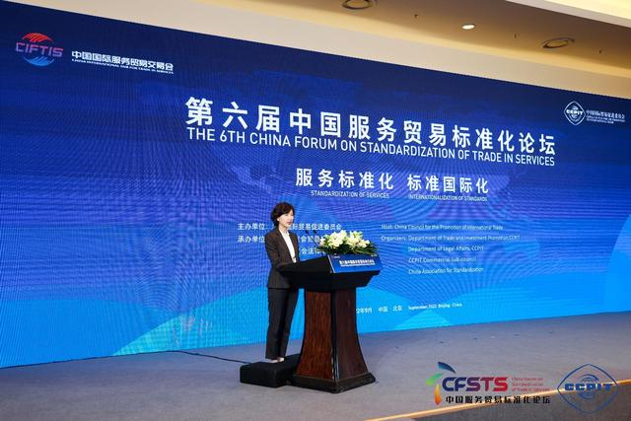
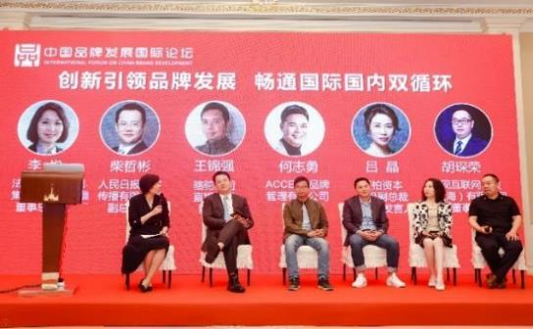
提升专业建设质量
3.赛事
全国高校商业精英挑战赛由中国国际贸易促进委员会商业行业委员会牵头举办，累计参赛院校数量1800余所。总决赛举办地遍及境内21个城市及境外7个国家和地区，均实现了境内与境外竞赛相衔接，
全国高校商业精英挑战赛已培育成为我国高等商科教育领域中，专业全覆盖、赛项最齐全、校企合作最深入、国际交流最广泛的赛事活动，其中品牌策划竞赛、国际贸易竞赛、创新创业竞赛、会展创新实践竞赛四个赛项被纳入全国普通高校大学生竞赛排行榜。
合作院校可申请承办国家级赛事活动，作为特色专业建设的亮点活动。
4.丰富活动
中国国际教育行业博览会
中国服务贸易标准化论坛
中国品牌发展国际论坛

Slide 19
提升专业建设质量
5.数字化平台
贸促英才 品牌策划与运营实训实践平台
为贯彻落实党的二十大精神，以及《中共中央国务院关于推动贸易高质量发展的指导意见》、《国家发展改革委等部门关于新时代推进品牌建设的指导意见》等政策文件，中国贸促会商业行业委员会研发了贸促英才品牌策划与运营实训实践平台。
六大
模块
课程教学 实训任务 教学资源库
技能大赛 考核评价 创新创业
七大
特色
以国际趋势为洞察 以行业需求为导向 以职业分类为依据
以职业标准为指引 以专业设置为基础 以共建共享为路径 以能力提升为目标

Slide 20
踔厉前行17年——品牌人才培育工作
2006年7月 商务部立项《品牌管理专业技术人员》行业标准。
2006年9月 人力资源和社会保障部将“品牌管理师”纳入国家新职业。
2006年10月 中国教育电视台播出“品牌管理师”介绍专题节目。
2007年11月 中国首期高校品牌管理教师班在北京举办。
2011年5月 首届全国品牌策划专业竞赛在北京举办。
2012年5月 首届两岸三地品牌策划大赛在北京举办。
2012年9月 商务部颁布《品牌管理专业技术人员》行业标准。
2012年12月 商务部《品牌管理专业技术人员》行业标准实施。
2014年5月 向教育部提交了新增专业论证报告，建议高等职业教育新增201 品牌管理”专业。

Slide 21
2014年6月 “品牌运营与管理专业”列入高职专业目录（修订一稿）。
2015年6月 全球品牌策划大赛在新加坡举办。
2015年7月 2015年版国家职业分类大典发布，“品牌管理师”职业更名为“品牌 专业人员”。
2015年11月 《普通高等学校高等职业教育(专科)专业目录(2015年)》收录“品牌
代理经营”专业。
2020年3月 召开《品牌策划职业技能等级标准》团体标准启动研讨会。
2021年3月 全国高校商业精英挑战赛品牌策划竞赛纳入学科竞赛排行榜。
2022年7月 向教育部提交了新增专业论证报告，建议高职本科新增“品牌运营与 策划”专业。
2022年10月 教育部评审将“品牌策划与运营”专业纳入高职本科新专业。

Slide 22
PART 02
政策背景
教育数字化
品牌战略化
品牌专业化

Slide 23
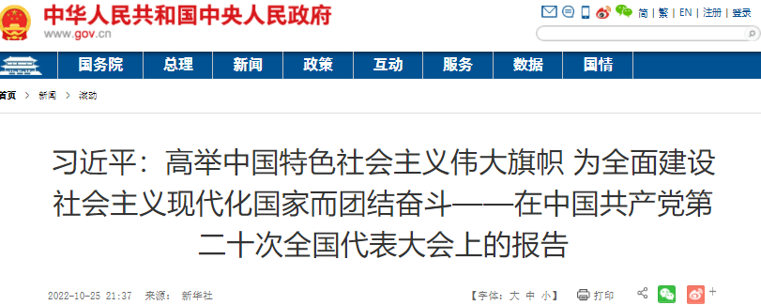
教育数字化
教育是立国之本、强国之基。国家深度实施科教兴国战略，加快推进教育信息化、数字化发展。
推进教育数字化，建设全民终身学习的学习型社会、学习型大国
加快教育信息化 支撑终身数字教育
加快教育数字化转型和智能升级，丰富数字教育资源和服务供给

Slide 24
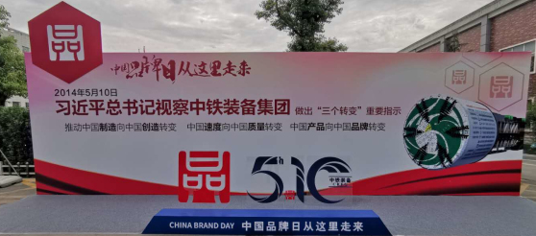
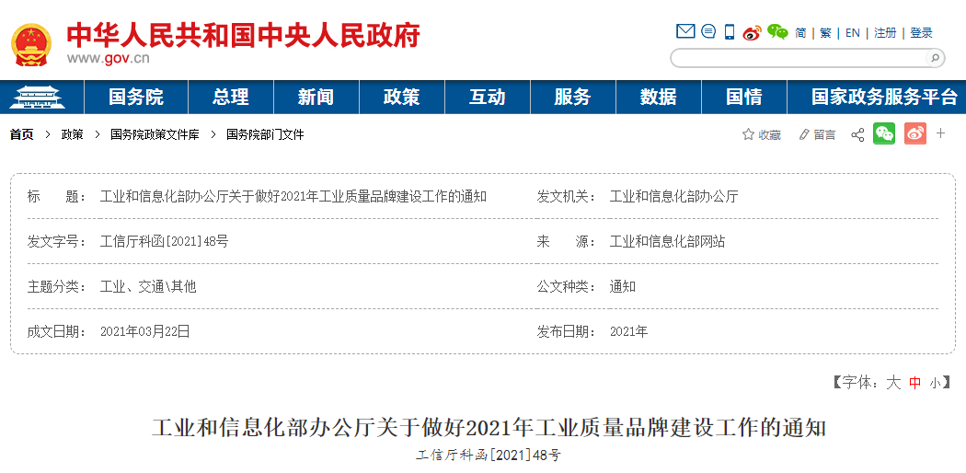
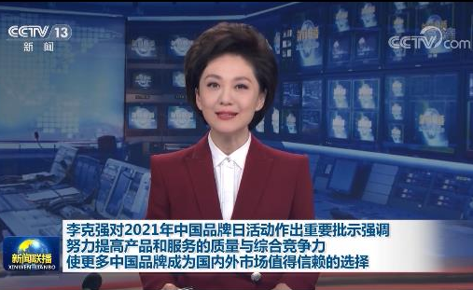
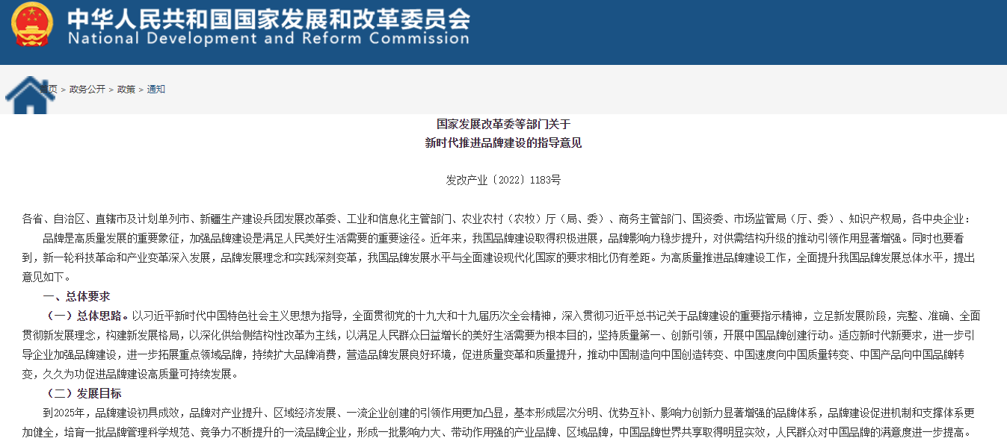
品牌战略化
品牌是企业乃至国家竞争力的综合表现，党中央、国务院高度重视品牌发展工作。
为“推动中国产品向中国品牌转变”， 国务院同意成立“中国品牌日”
国家及多部委出台诸多支持品牌建设的文件

Slide 25
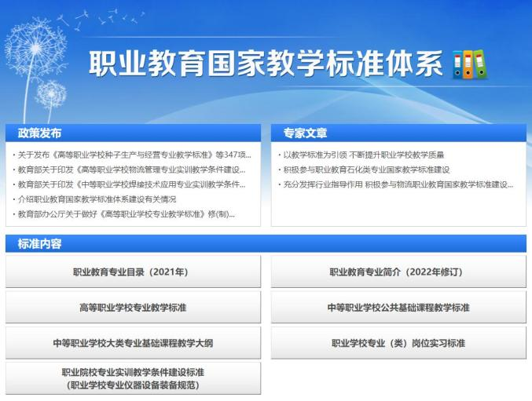
品牌专业化
品牌策划与运营成为新增专业，且相关课程已通过教育部审批。
新专业
品牌策划与运营（专业代码： 330603）纳入2022年教育部职业教育高职本科新增专业目录。
（备注：教育部已发布，开放高校申报）
新课程
《品牌策划与推广》和《品牌策划与管理》分别作为专业核心课纳入2022年新版的高职市场营销专业简介和高职本科市场营销专业简介。

Slide 26
PART 03
现状痛点
现状分析
痛点直击

Slide 27
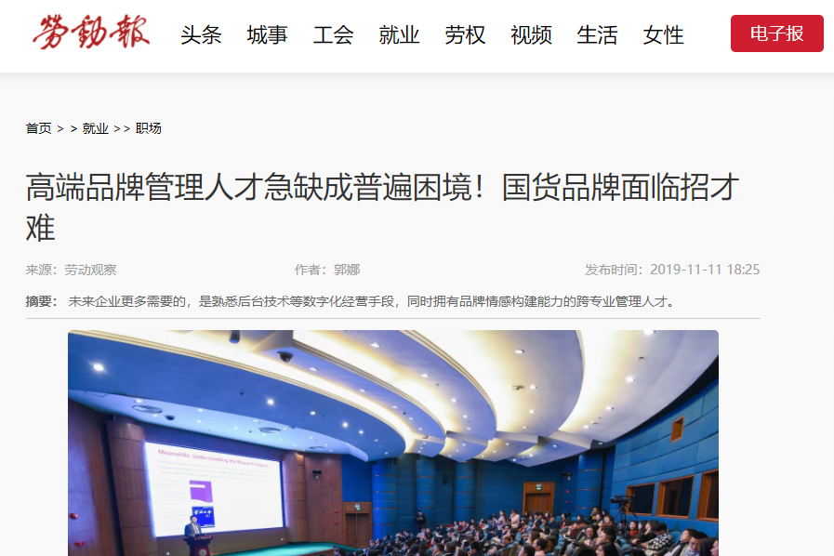
现状分析
企业的品牌管理整体水平较低
低
品牌专业策划、管理人员匮乏
营销策略和广告宣传缺少品牌思维理念
乏
少
人才
现状
无
高
尚未专门开设品牌管理学科、专业
综合素质和专业素养要求高

Slide 28
痛点直击
师资力量不足
01
02
缺乏系统教材
偏学术、缺乏专才、
“双师”较少。
教材老化、内容单薄、无数字化、互动性差。
缺乏职业资格认证
04
03
实训量少、脱节
学习完成后，
无技能认证证书。
实训数量较少、脱离企业需求，就业困难。

Slide 29
PART 04
平台介绍
平台简介
平台功能
平台展示

Slide 30
平台简介
贸 促 英 才
贸促英才品牌策划与运营实训实践平台
为贯彻党的二十大精神，落实《中共中央国务院关于推动贸易高质量发展的指导意见》、《国家发展改革委等部门关于新时代推进品牌建设的指导意见》以及《质量强国建设纲要》等政策文件，中国贸促会商业行业委员会研发了集岗、课、赛、证为一体的贸促英才品牌策划与运营实训实践平台。
该平台以国际趋势为洞察，以行业需求为导向，以职业分类为依据，以职业标准为指引，以专业设置为基础，以共建共享为路径，以能力提升为目标。
通过课程教学、实训任务、教学资源库、技能大赛、考核评价、创新创业六大模块，推动高校开设品牌类课程，设置品牌类专业，培养学生品牌调研与分析、品牌战略管理、品牌定位与设计、品牌传播管理、品牌销售渠道管理、品牌维护和品牌策划方案等七大职业能力。

Slide 31
平台功能
共有课程教学、实训任务、教学资源库、走进大赛、考核评价、创新创业六大模块，是集教学、实训、赛事、评价、科研为一体的综合平台。
贸促英才品牌策划与运营实训实践平台
课程教学
品牌调研与分析
品牌战略管理
品牌定位与设计
品牌传播管理
品牌销售渠道管理
品牌维护
品牌策划方案
品牌调研
品牌分析
品牌战略规划
品牌资产管理
品牌组合管理
品牌定位
品牌设计
品牌传播目标确定
实训任务
品牌传播的媒介选择与组合
品牌传播方案确定
品牌传播效果评估
品牌销售渠道认知
品牌销售渠道的结构
品牌销售渠道设计与管理
品牌监控管理
品牌保护管理
品牌危机管理
品牌策划方案的指导思想和原则
品牌策划方案的内容
行业大师课
国内经典案例
国际经典案例
国内标准
国际标准
政策文件
教学资源库
Interbrand品牌榜
中华老字号
技能大赛
大赛简介
大赛规则
优秀案例点评
作品提交
单元测试
综合测试
成绩分析
能力评估
考核评价
品牌策划师证书
历年真题
模拟考试
考试报名
证书申领
创新创业
企业实训
企业招聘

Slide 32
功能概述
一个平台，学校、教师、学生多端共用共享。
——学生端——
——教师端——
——管理端——
我的课程
我的实训
我的成绩
PPT备课
生成教案
导入导出
院校管理
权限设置
学习分析
我的大赛
我的积分
一键通知
新建课程
学习分析
实践管理
上传下载
作业批改
测试成绩
班级管理
上传下载
实训管理
大赛管理

Slide 33
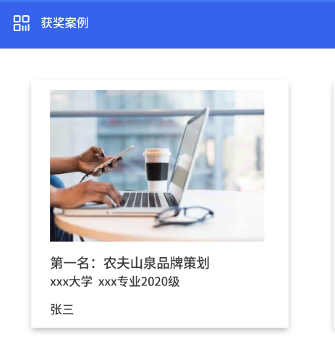
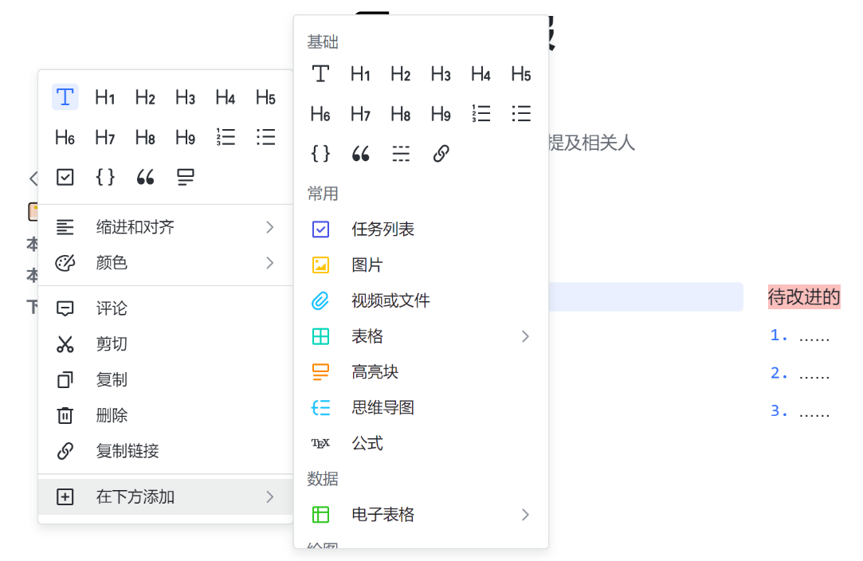
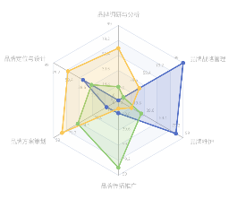
功能概述
单点登录管理
学校库
统一身份认证平台
学 生
统一用户管理
数据交换
大数据平台
AI智能分析打分
获奖案例分享
统一授权管理
学生库
数据处理
角色权限管理
老 师
教务库
用户画像
应用系统管理
数据分析
审计信息管理
资源库
平台运维管理
教案在线制作
多维度数据分析
管理员

Slide 34
功能概述
对接实际工作岗位核心技能
解决实训教学“三高三难”：
高投入、高损耗、高风险
难实施、难观摩、难再现
虚拟仿真实训资源
对接人才培养方案和职业培训方案
对接实习实训

Slide 35
学生端展示
学生自主学习
03
真题模拟测试
02
完成实训内容
01
学习课程知识
知识结构+
专业技能
04
名师精品课程
05
实训练习在线批改
06
学习统计定位辅导
系统辅助学习

Slide 36
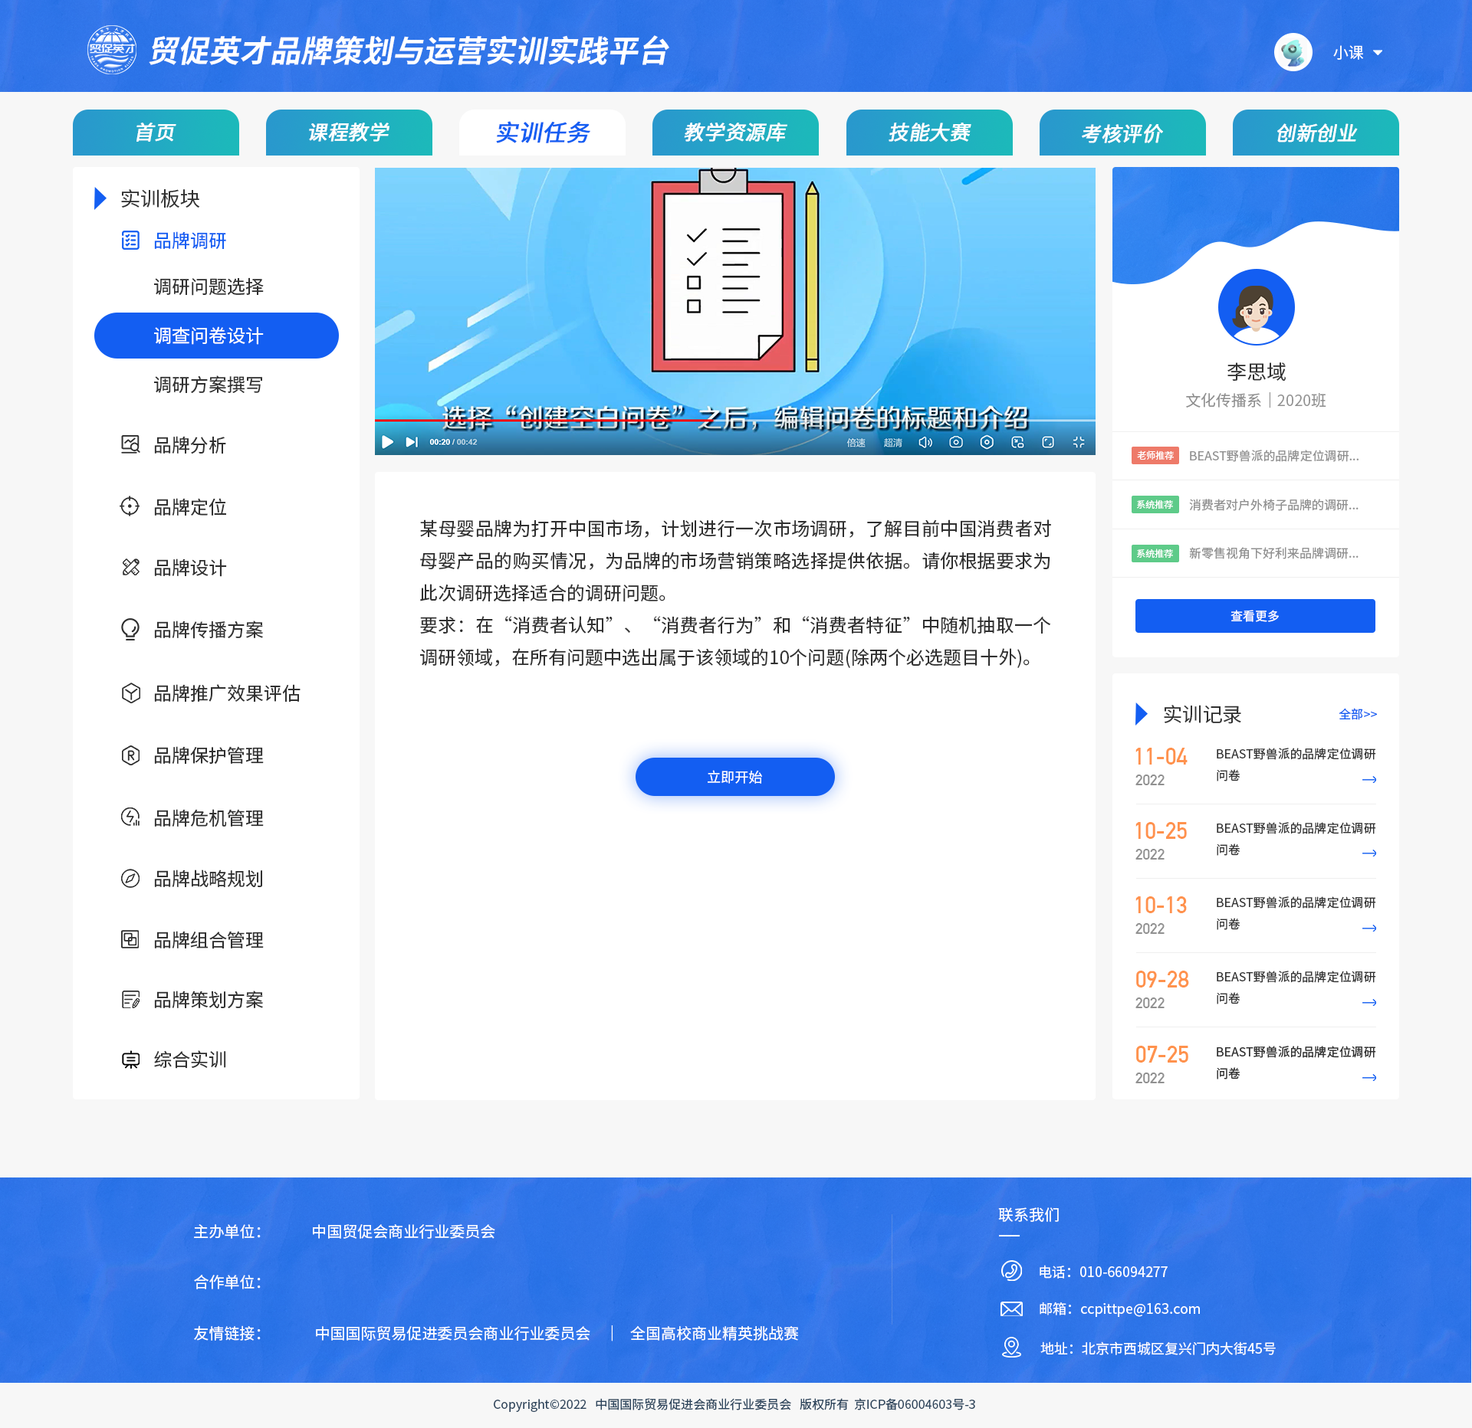
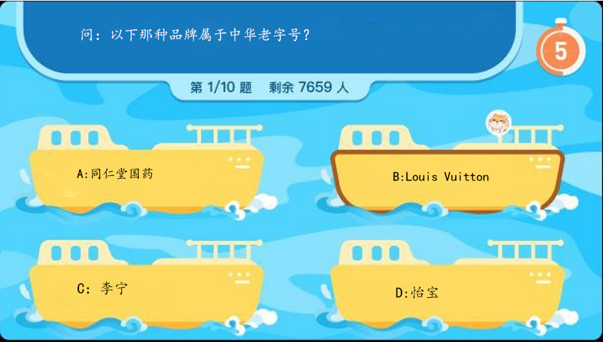
学生端展示
实训种类多样化
实训任务易上手
实训任务班级评比打分
老师可在线布置实训任务

Slide 37
学生端展示
游戏化实训
积分激励
分阶段闯关式、游戏化学习，即时激励，让学习更有趣味性，且提升提高学生学习积极性。
每学完一个知识，或完成实训，学员可赚到相应积分，用于兑换实训机会，激发学习主动性，提高学习活跃度。
真实实践
在线答题
真实企业发布的实践项目，学生可以在线接单，通过自己掌握的知识获得一定量的助学金。
在线海量题库、历年真题、模拟考试、错题库，学生可以在线答题并查看解析。

Slide 38
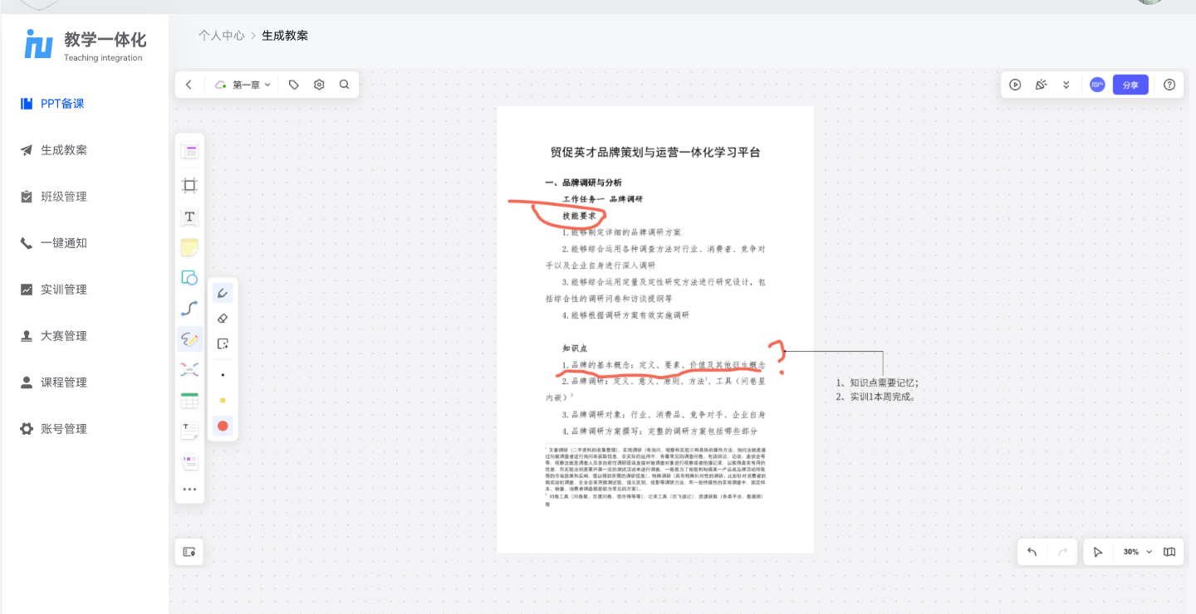
教师端展示
教学白板
包含画笔、文本框、橡皮擦等工具，支持上传PPT、word文档等并在上面书写标记。
生成教案
随堂课程结束后，老师一键生成教案，学生可导出课后继续学习。
直播课程
直播课程包括画面直播和音频直播。视频直播讲师可在直播间内真人实教，与学员面对面交流。
分屏直播
适用于PPT场景直播，具有举手、提问、聊天室管理等功能，配合线上教案制作工具，真实还原了生动的讲堂氛围。

Slide 39
智能化工具
图像处理工具
在线文档工具
数据分析工具
在学生步入社会工作前，通过理论与实际的结合，采用多种实训模式让学生学会熟练使用更多的实用工具的同时进一步培养自己的业务水平，提高观察、分析和解决问题的实际工作能力，以便提高自己的实践能力和综合素质，希望能帮助学生以后更加顺利地融入社会，投入到自己的工作中。
视频剪辑工具
问卷、H5制作工具

Slide 40
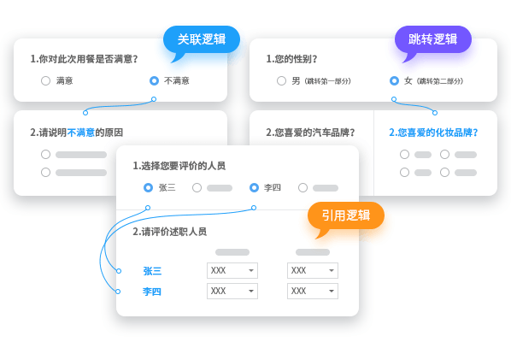
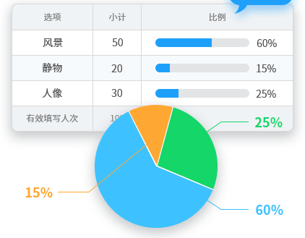
智能化工具展示
问卷题型与逻辑，轻松实现
问卷分析&报告

Slide 41
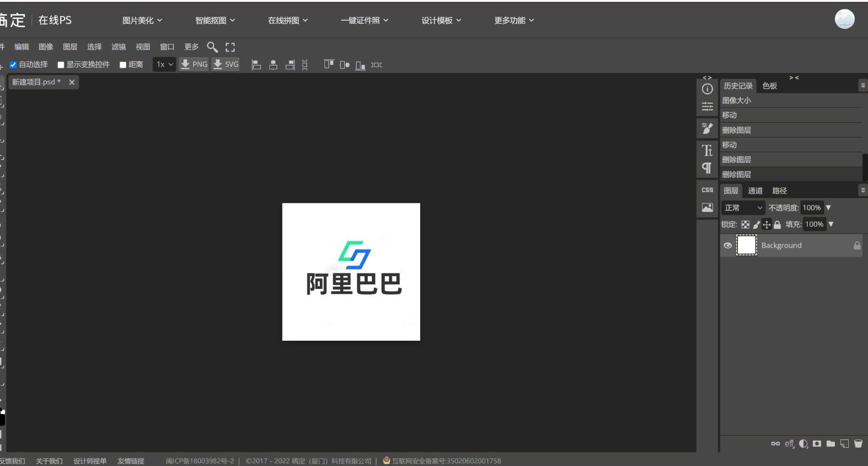
智能化工具展示
学生在线设计logo，
一键提交，老师线上点评

Slide 42
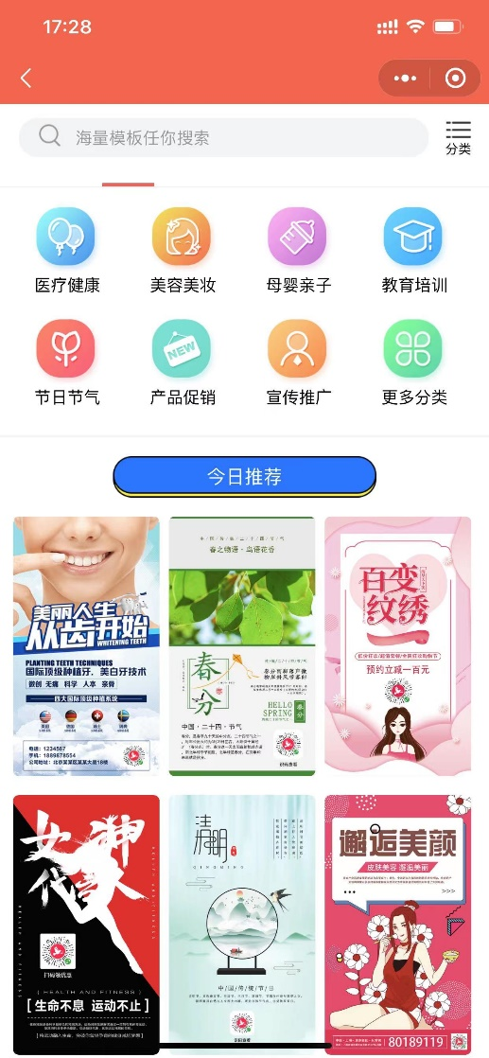
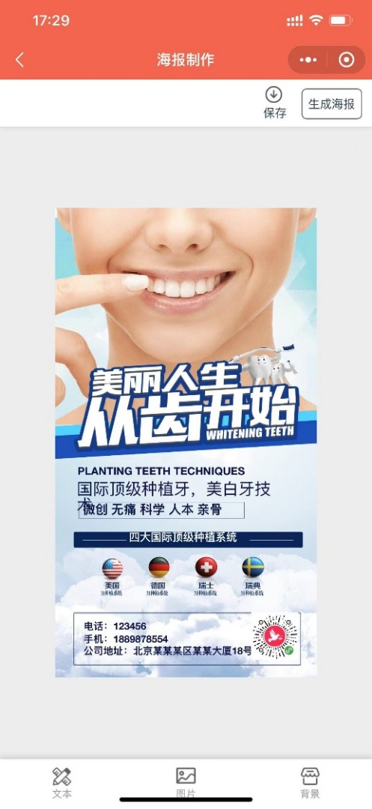
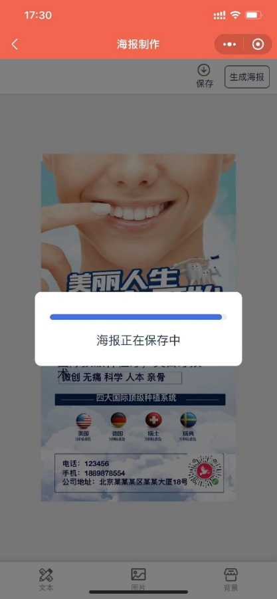
智能化工具展示
宣传海报内容在线编辑
8大编辑器+20个小工具，在线制作营销物料，覆盖全部市场渠道，高效解决企业营销内容生产问题
多款小工具，内容创意多、快、好、省
智能互动营销工具，转化效率翻倍

Slide 43
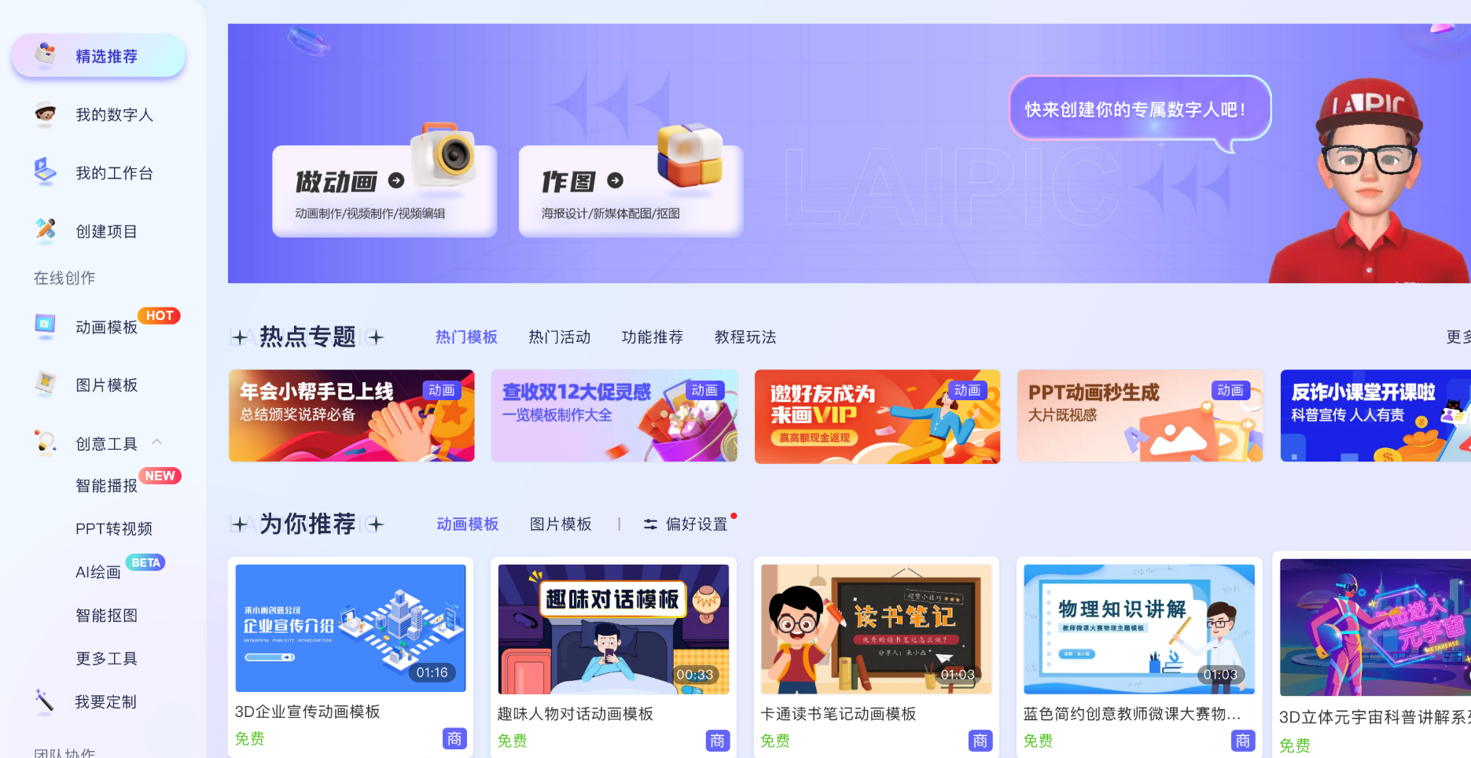
智能化工具展示
动画设计和数字人在线创作

Slide 44
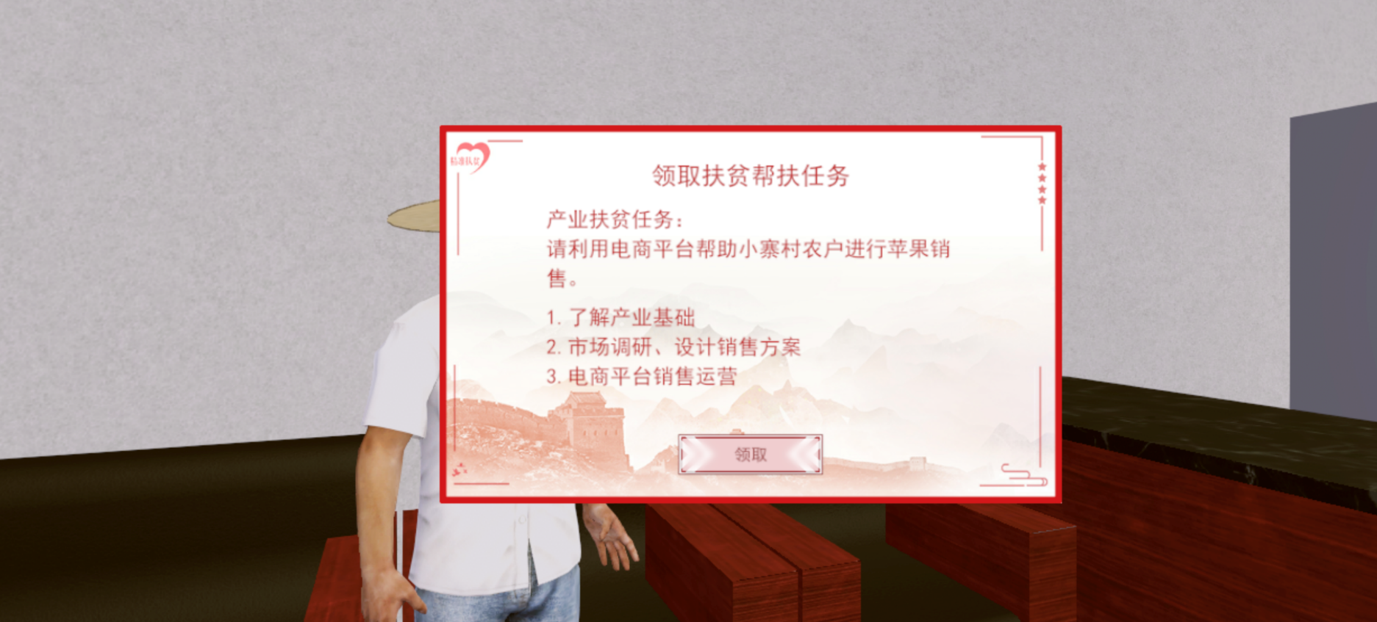
智能化工具展示
虚拟仿真实训软件
依托虚拟现实、人机交互
提升教师数字化教学理念和应用能力
训练学生实践技能和使用数字化工具的能力

Slide 45
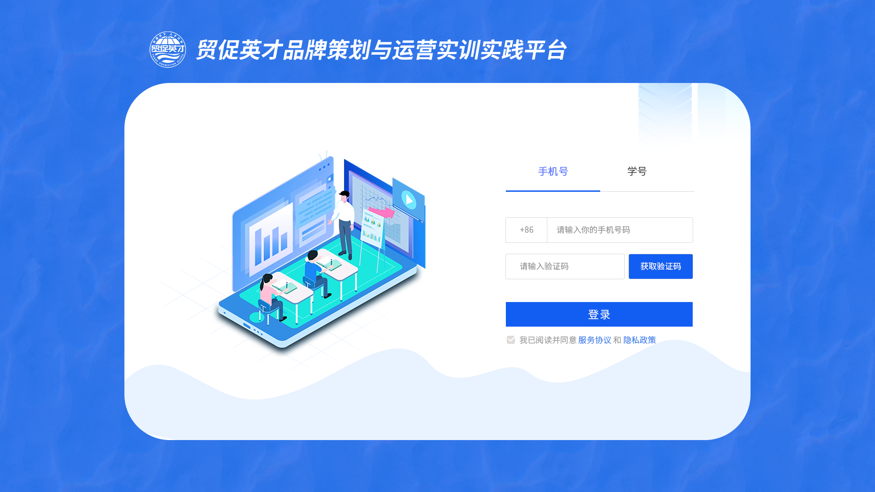
平台展示1
登陆页
首页

Slide 46
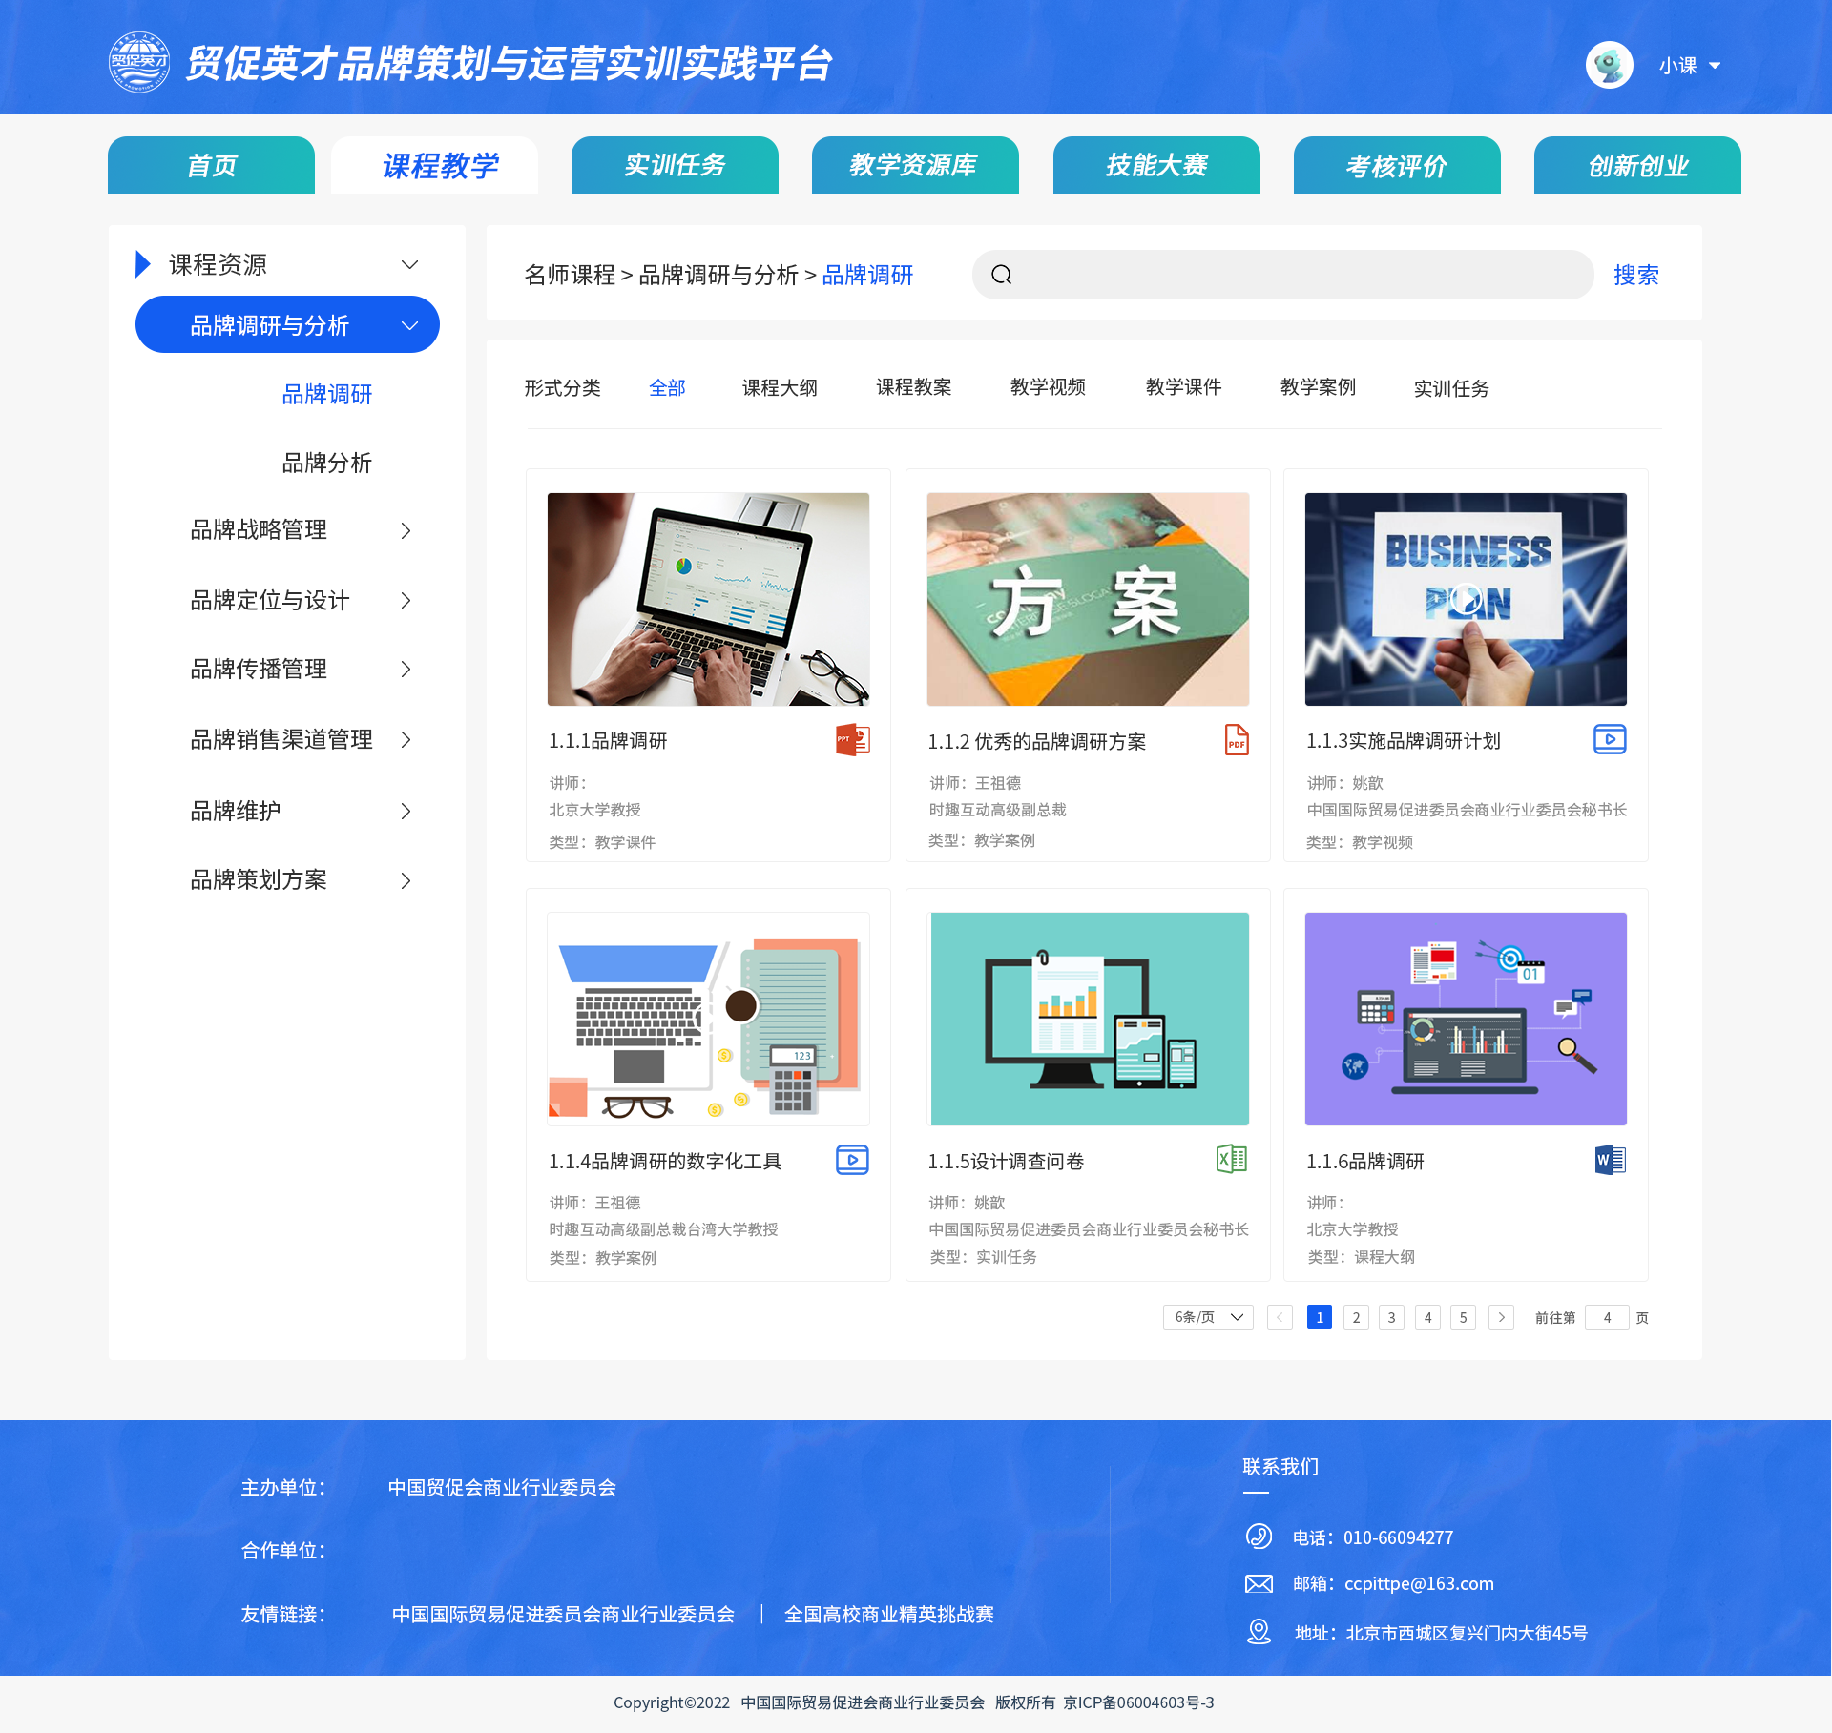
平台展示2
课程教学
实训任务

Slide 47
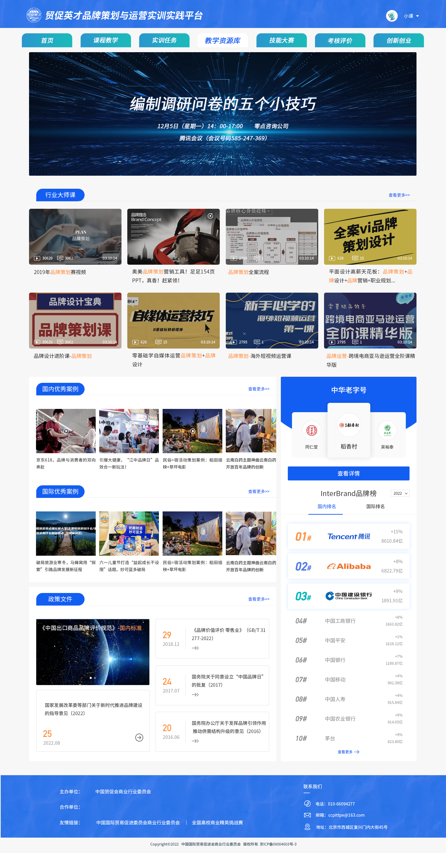
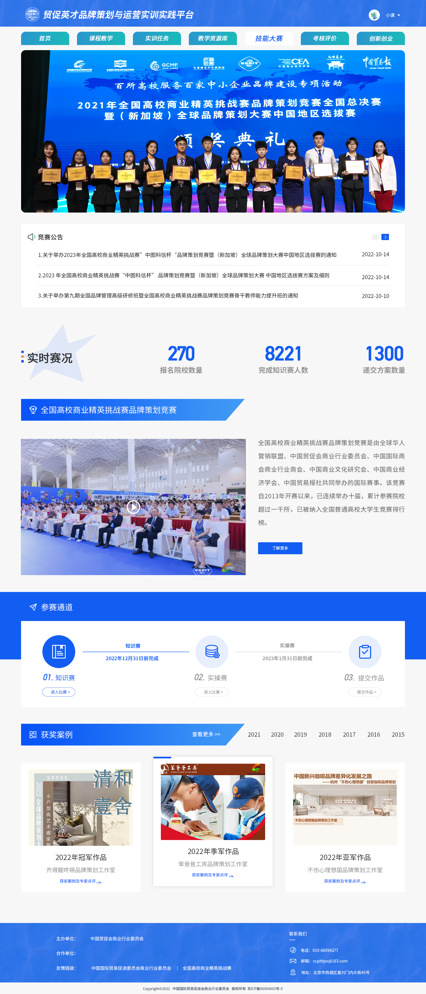
平台展示3
教学资源库
技能大赛

Slide 48
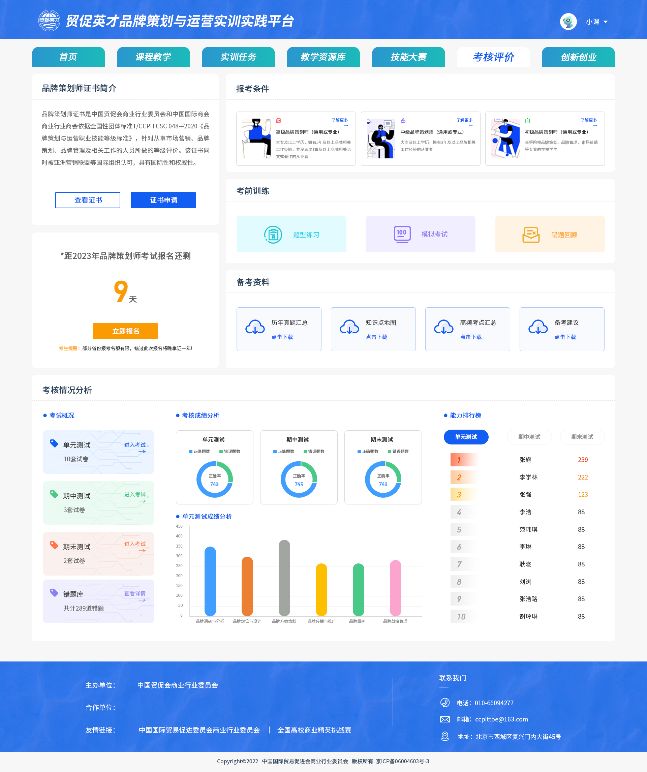
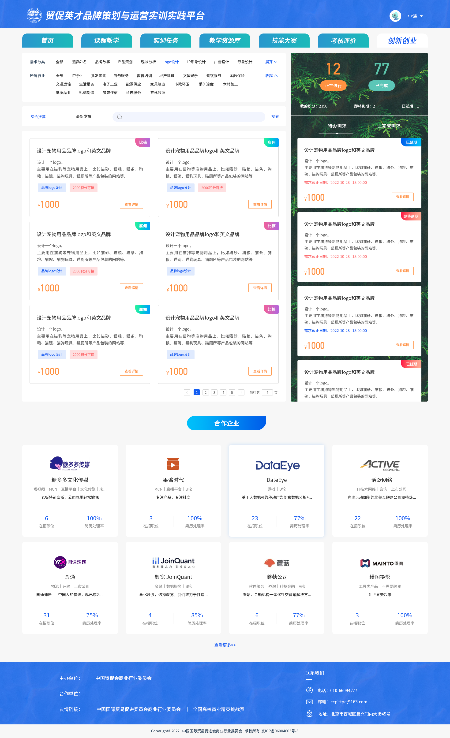
平台展示4
考核评价
走进行业

Slide 49
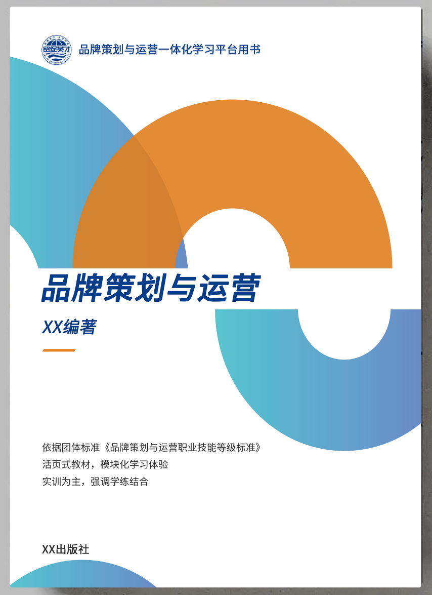
配套教材
品牌策划与运营
依据《品牌策划与运营职业技能等级标准》
活页式教材，模块化学习
学练结合，实训为主

Slide 50
PART 05
平台价值
平台特色
应用场景

Slide 51
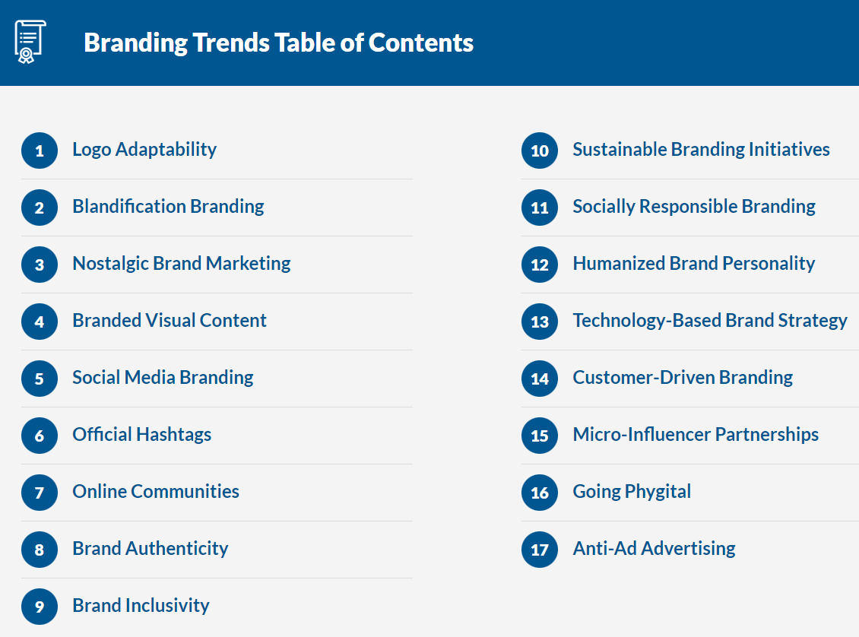
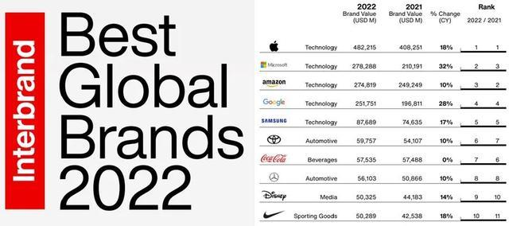
特色1：以国际趋势为洞察
以国际化视角，洞察品牌发展脉搏，打造高端型品牌人才。

Slide 52
特色2：以行业需求为导向
校企协同培养，以就业为导向，培养实用型人才。
01
共同制定人才培养方案
学校企业共同规划
共同参与人才培养过程
02
学校企业共同实践
校企
协同育人
03
共同实现人才培养目标
学校企业共同成就

Slide 53
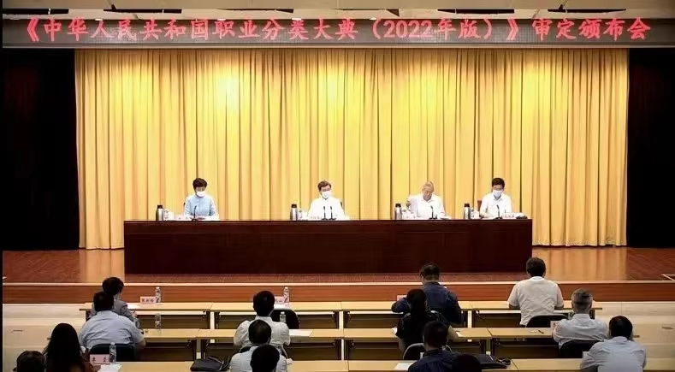
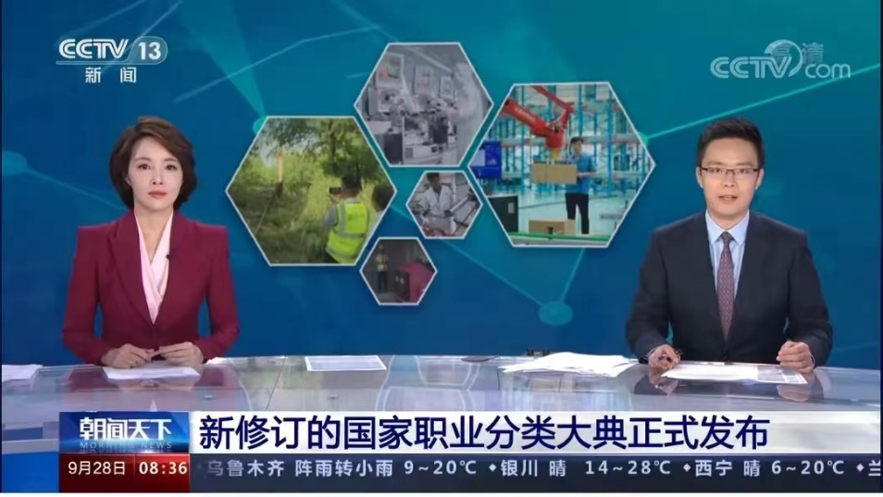
特色3：以职业分类为依据
紧跟职业分类，因“需”施教。

Slide 54
特色4：以职业标准为指引
依据《中华人民共和国标准化法》，落实《国家标准化发展纲要》，中国贸促会商业行业委员会
率先发布团体标准《品牌策划与运营职业技能等级标准》，只引领不跟随。

Slide 55
特色5：以共建共享为路径
参考ISO 42500系列共享经济国际标准以及《创意知识技能共享平台服务规范》团体标准，按照共建共享的路径，洞察国际趋势，整合行业资源，打造品牌策划与运营的教学与实训一体化平台。

Slide 56
特色6：以能力提升为目标
理论与实战相结合，融会贯通，让知识成为可变现的能力。
在线平台仿真实训练习
与教学内容有机结合
与岗位能力相对接

Slide 57
应用场景
教师备课
学生完成作业
课堂教学
实训室教学
教师可以在家、办公室等任何地方进行备课上传。
学生在宿舍、教室、图书馆均可进行实训任务制作，分组任务由组长提交实训。
普通教室授课，老师登录系统教学，学生课后登录系统完成实训。
老师和学生可在课堂中同时登录系统，学生提交实训任务，老师在线批改。

Slide 58
赋能1：学生技能提升
最有去的实训练习
最真实的企业需求
最前沿的学术知识
职业技能认证证书
最灵活的课堂体验
最丰富的课程资源
最新鲜的品牌案例

Slide 59
赋能2：教师进阶赋能
一站式工作
海量资源
备课、班级管理、通知、作业批改
视频、案例、测试题目、课后练习
紧跟国策
在岗培训
思政育人、培养标准、知识+技能
参与课题、行业论坛、企业顶岗

Slide 60
赋能3：校企紧密联动
专业建设发展
师资队伍能力增长
专业+专业群共同进步
教师学术+实践水平提高
学生能力发展
人才培养成果
知识结构+专业技能全面完善
人才培养成果更匹配岗位需求

Slide 61
PART 06
资源优势

Slide 62
主办单位
中国国际贸易促进委员会商业行业委员会
立足国际
树立标杆
联通校企
中国贸促会（全国性对外贸易投资促进机构）直属的 22 个行业贸促机构之一；
同时使用“中国国际商会商业行业商会”的名称；
拥有直接企业会员3000家，海外代表处10家，代表中国加入国际组织8个；
与国内超过1800所高等院校保持紧密联系。

Slide 63
资源1：国际赛事发起单位
全国高校商业精英挑战赛
由中国国际贸易促进委员会商业行业委员会牵头，联合全球华人营销联盟、中国贸促会商业行业委员会、中国国际商会商业行业商会、中国商业文化研究会、中国商业经济学会、中国贸易报社共同举办的国际赛事。该竞赛自2013年开赛以来，已连续举办十届，累计参赛院校超过一千所，已被纳入全国普通高校大学生竞赛排行。

Slide 64
全面对接国际赛事
历年案例剖析
考点要点指南
在线答题参赛

Slide 65
资源2：汇聚名校大咖师资
北大光华管理学院是中国乃至亚洲领先的商学院。平台引进以光华管理学院专家为领衔的师资阵容，汇聚行业大拿，名师更能出高徒。
<
<

Slide 66
价值2：名校名企“双导师”授业
真实实践
游戏化实训
积分激励
国内外行业标准，优秀案例分享、政策法规介绍，行业知识随时学习，给予学生最专业的行业咨询。
分阶段闯关式、游戏化学习，即时激励，让学习更有趣味性，且提升提高学生学习积极性。
每学完一个知识，或完成实训，可赚相应积分，兑换实训机会，激发学习主动性，提高学习活跃度

Slide 67
资源3：丰富的企业会员资源
拥有数千家企业会员，资源为我所用。
数千家企业

Slide 68
价值3：“内推”式的实训机会
外包接单
企业可在平台发布牌策划等真实实训项目，以供师生接单，增加实战经验，打造品牌策划领域的知识技能共享平台。
实习招聘
同时提供“内推” 实习招聘岗位，提高毕业生就业率。

Slide 69
资源4：行业规则制定者
中国贸促会商业行业委员会
率先发布团体标准《品牌策划与运营职业技能等级标准》

Slide 70
资源4：品牌策划资格认证名额
依据
标准
国际
通行
企业
认可
品牌策划师
品牌策划师证书是中国贸促会商业行业委员会和中国国际商会商业行业商会依据全国性团体标准T/CCPITCSC 048-2020《品牌策划与运营职业技能等级标准》，针对从事市场营销、品牌策划、品牌管理及相关工作的人员所做的等级评价。该证书同时被亚洲营销联盟等国际组织认可，具有国际性和权威性。

Slide 71
提升数字化教学水平
服务智能化
01
平台依托大数据、云计算、人工智能等技术，为学习者和教育者提供多种符合个性化要求的智慧服务，优化了用户体验。
数据精准化
02
平台对专业相关信息及学习数据进行实时采集、计算、分析，为教师教学与学生学习提供个性化、精准化分析服务。
管理全量化
03
将专业教学参与各方的全过程纳入管理范围，集中反映专业全貌，具备门户的汇聚集中能力、开关控制能力，实现“平台管专业”。

Slide 72
THANK YOU
敬 请 指 导
中国国际贸易促进会商业行业委员会
地址：北京市西城区复兴门内大街45号主楼2层西侧
电话：010-66094066
传真：010-66016043
网 址：http://www.ccpitcsc.org

